Slide 1
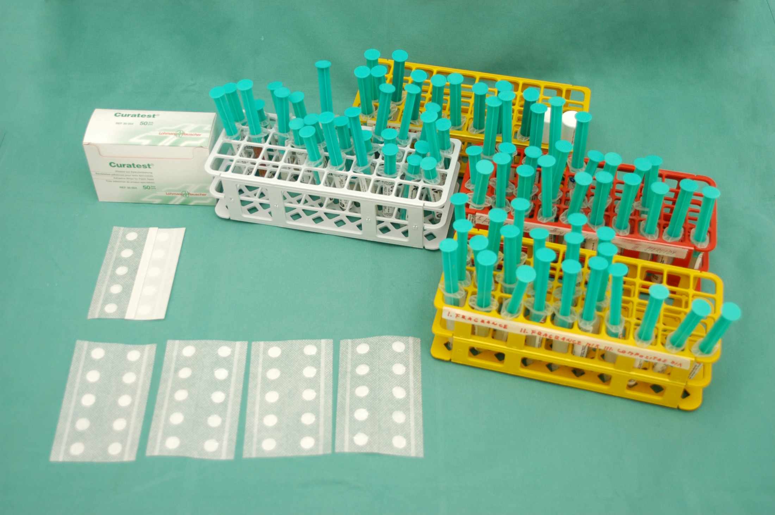

Slide 2
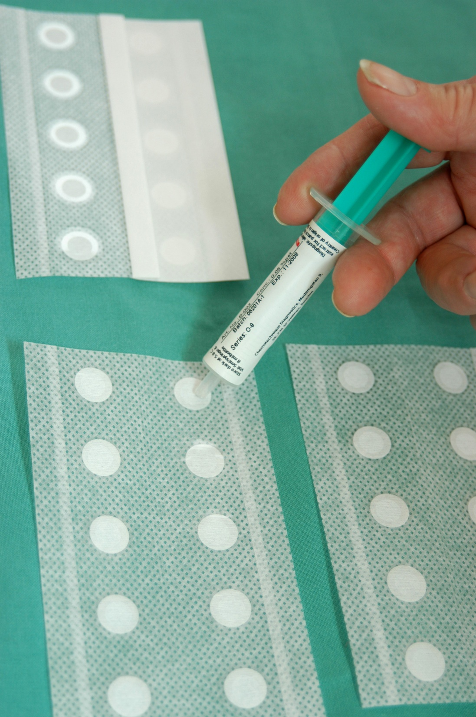

Slide 3
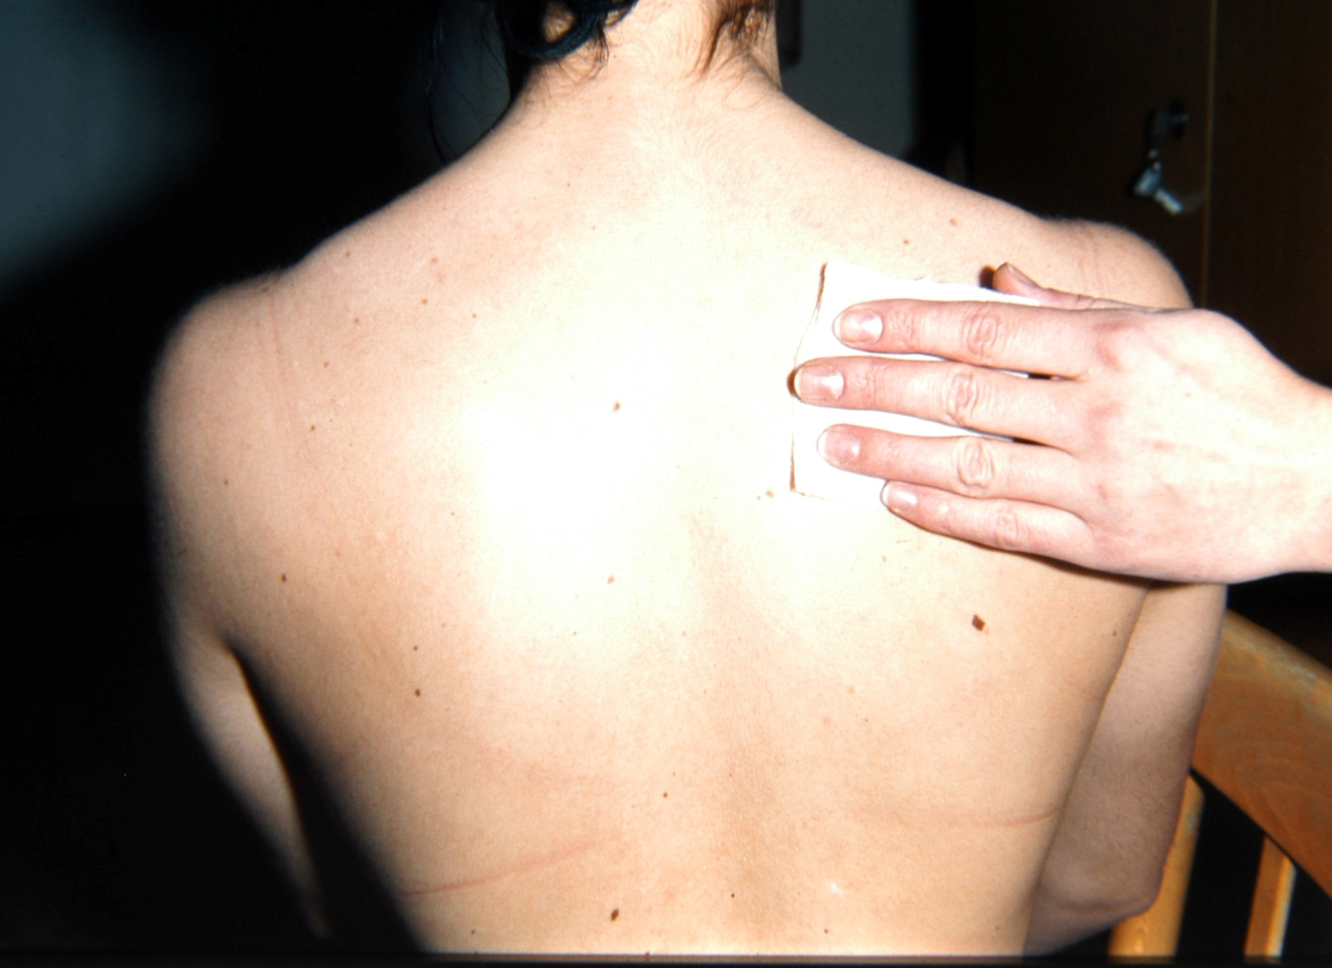

Slide 5
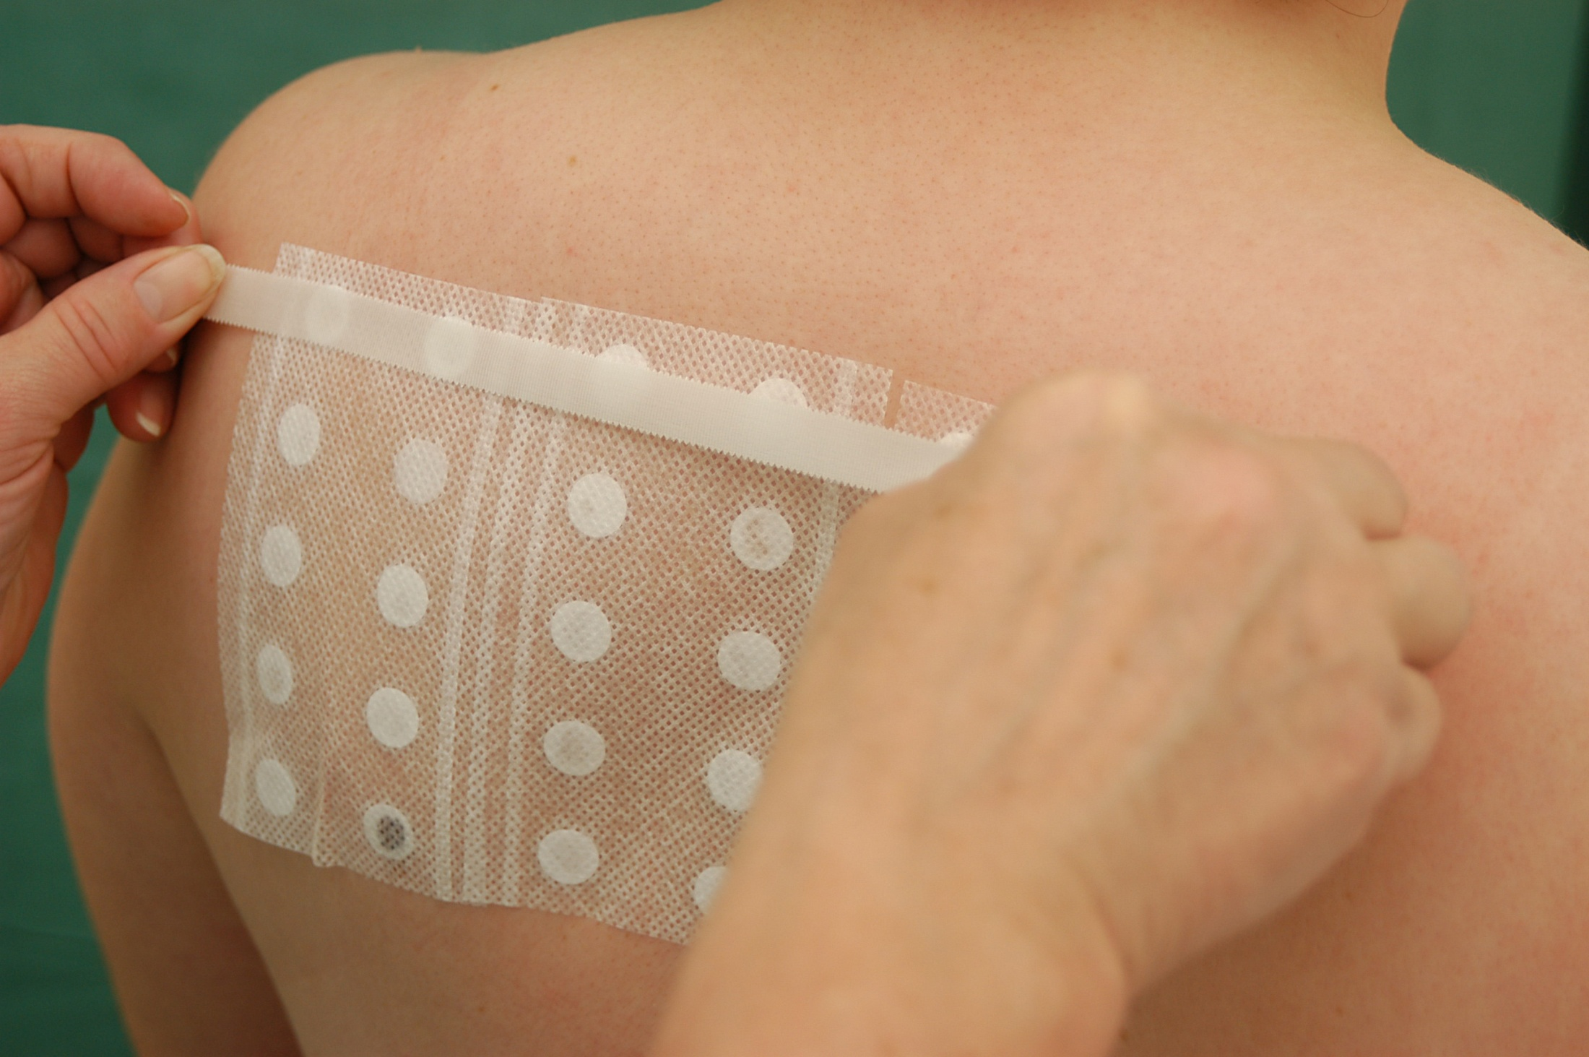

Slide 6
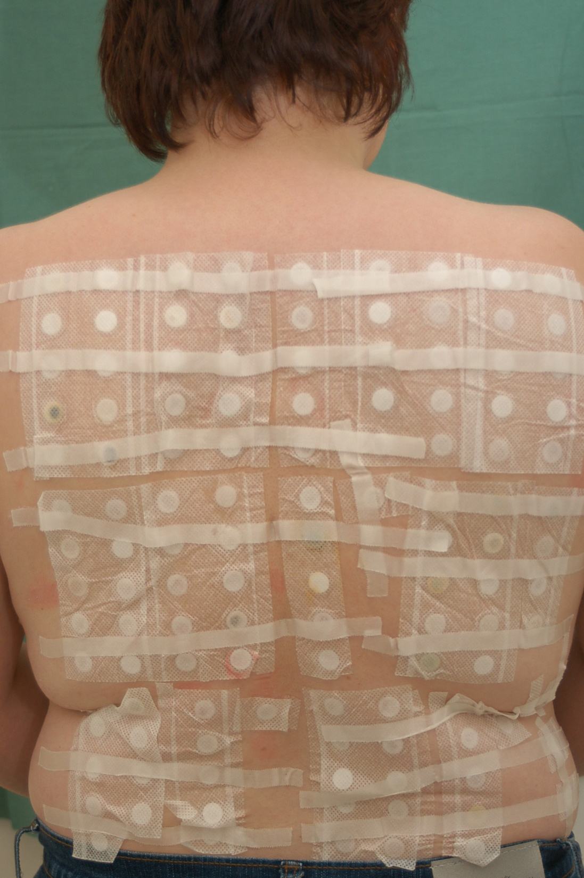

Slide 7
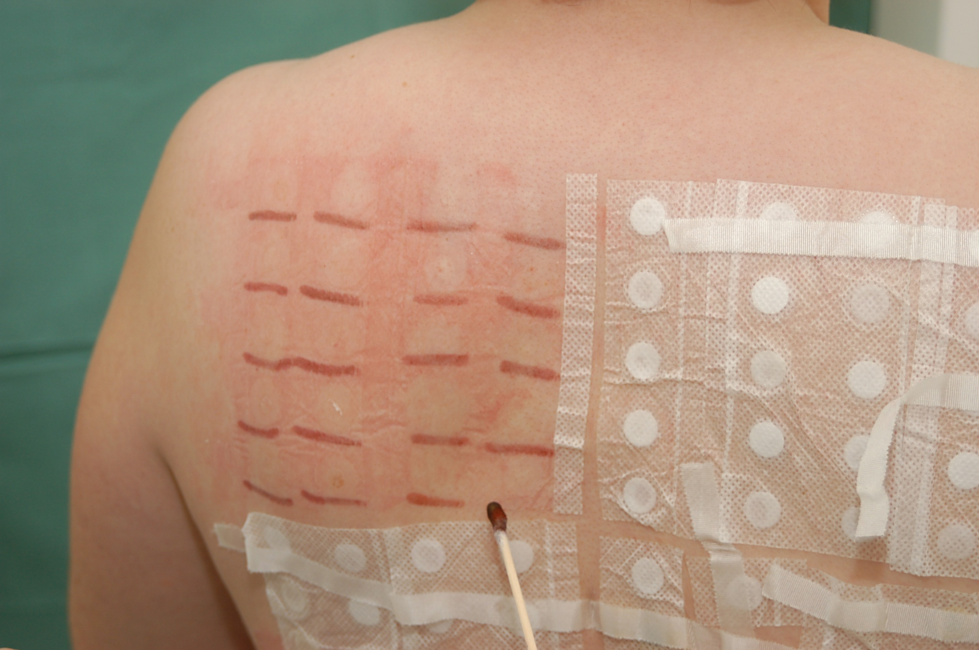

Slide 8
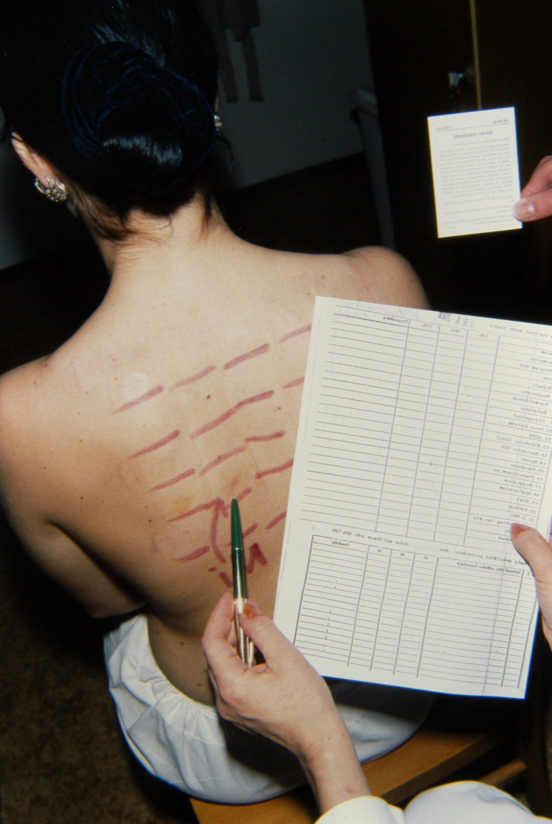

Slide 9
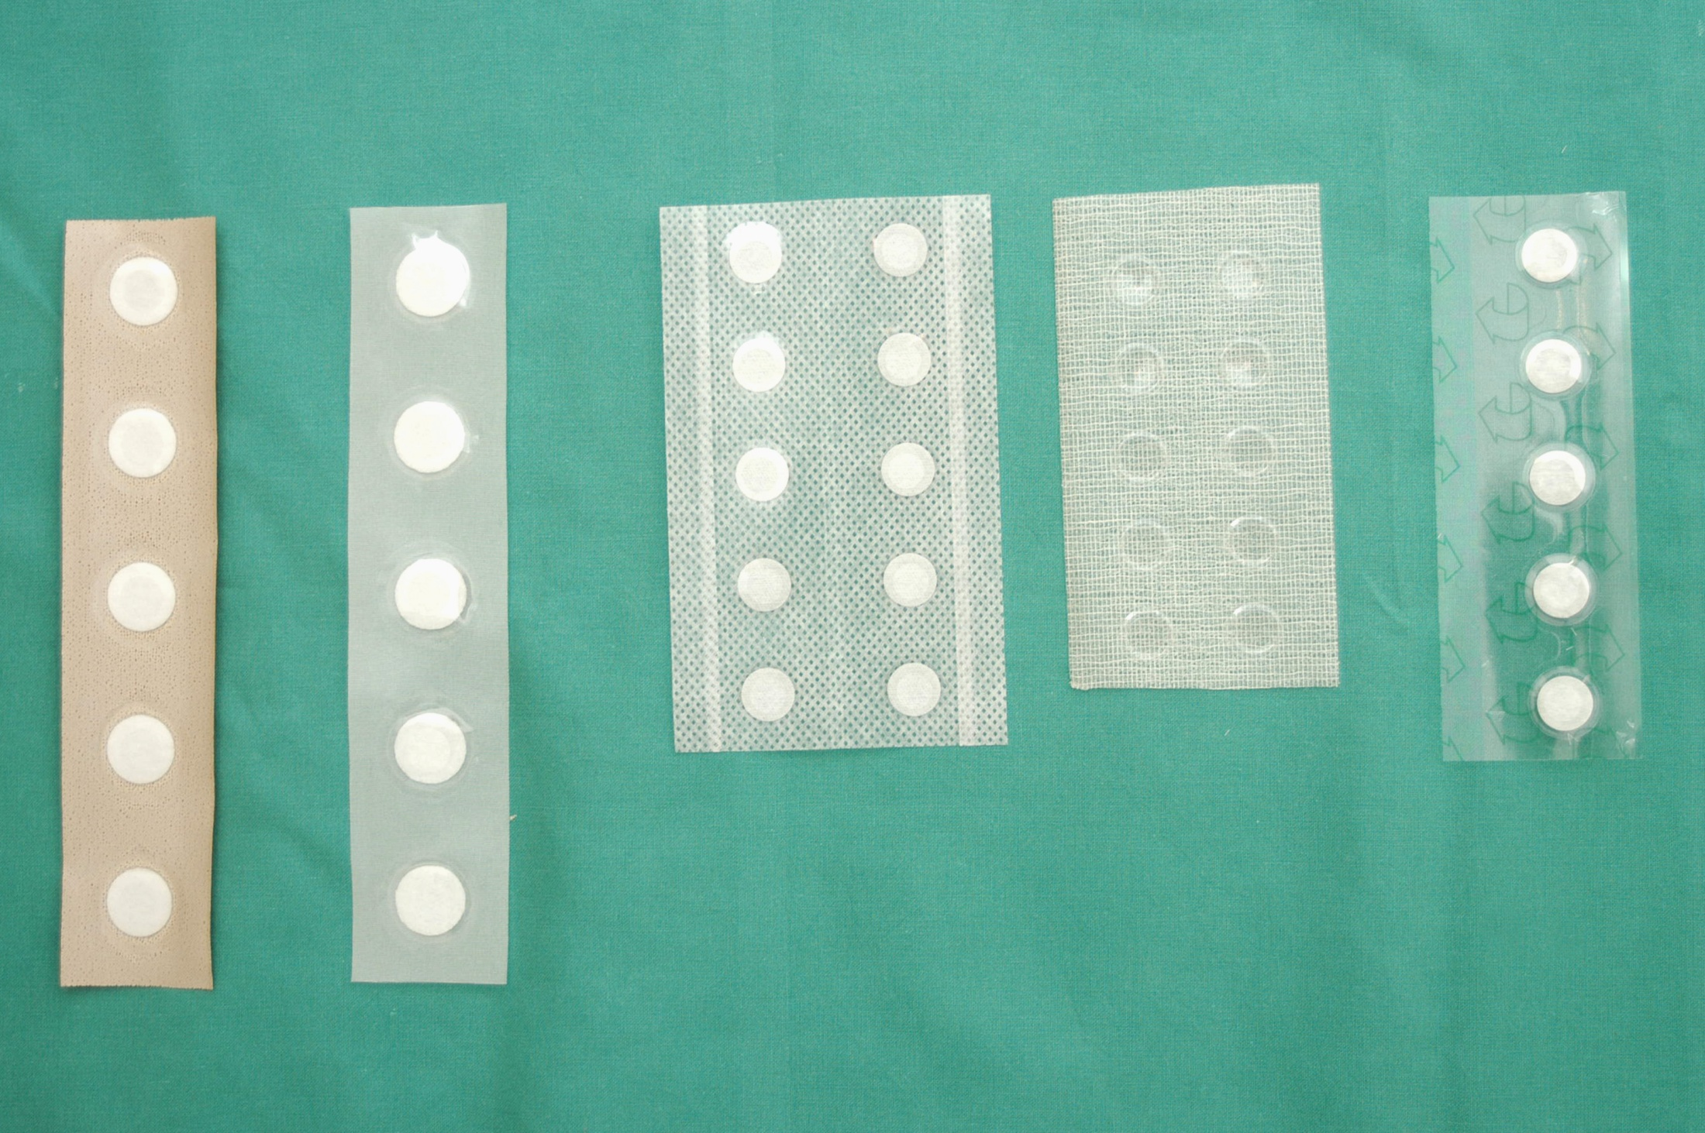

Slide 10
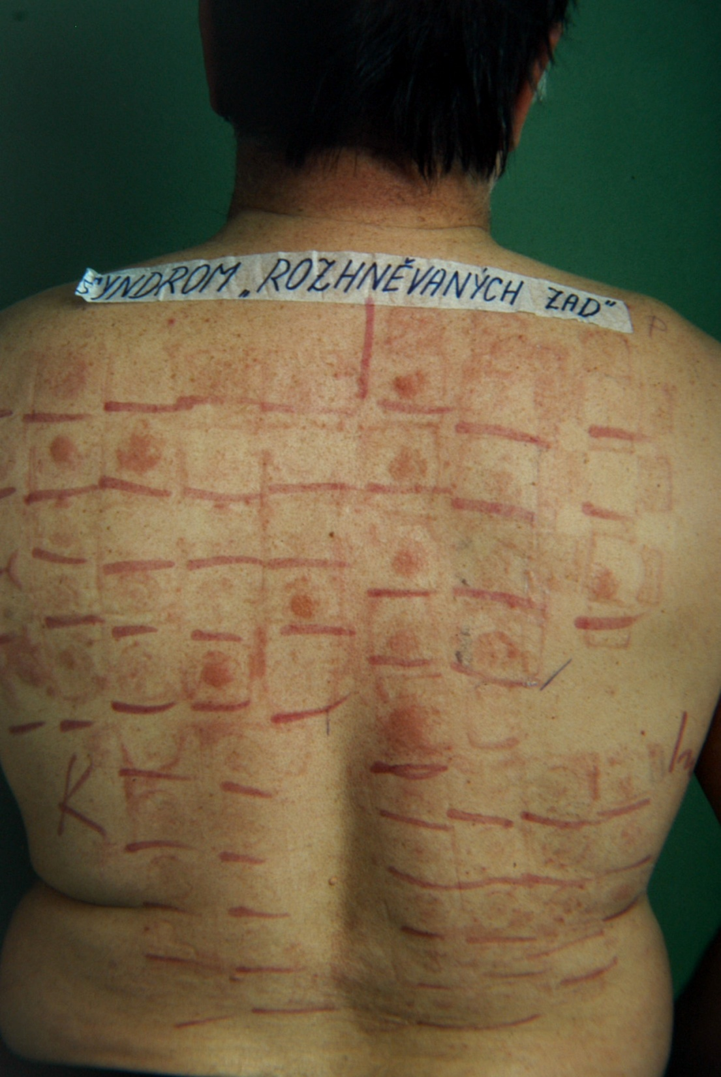

Slide 11
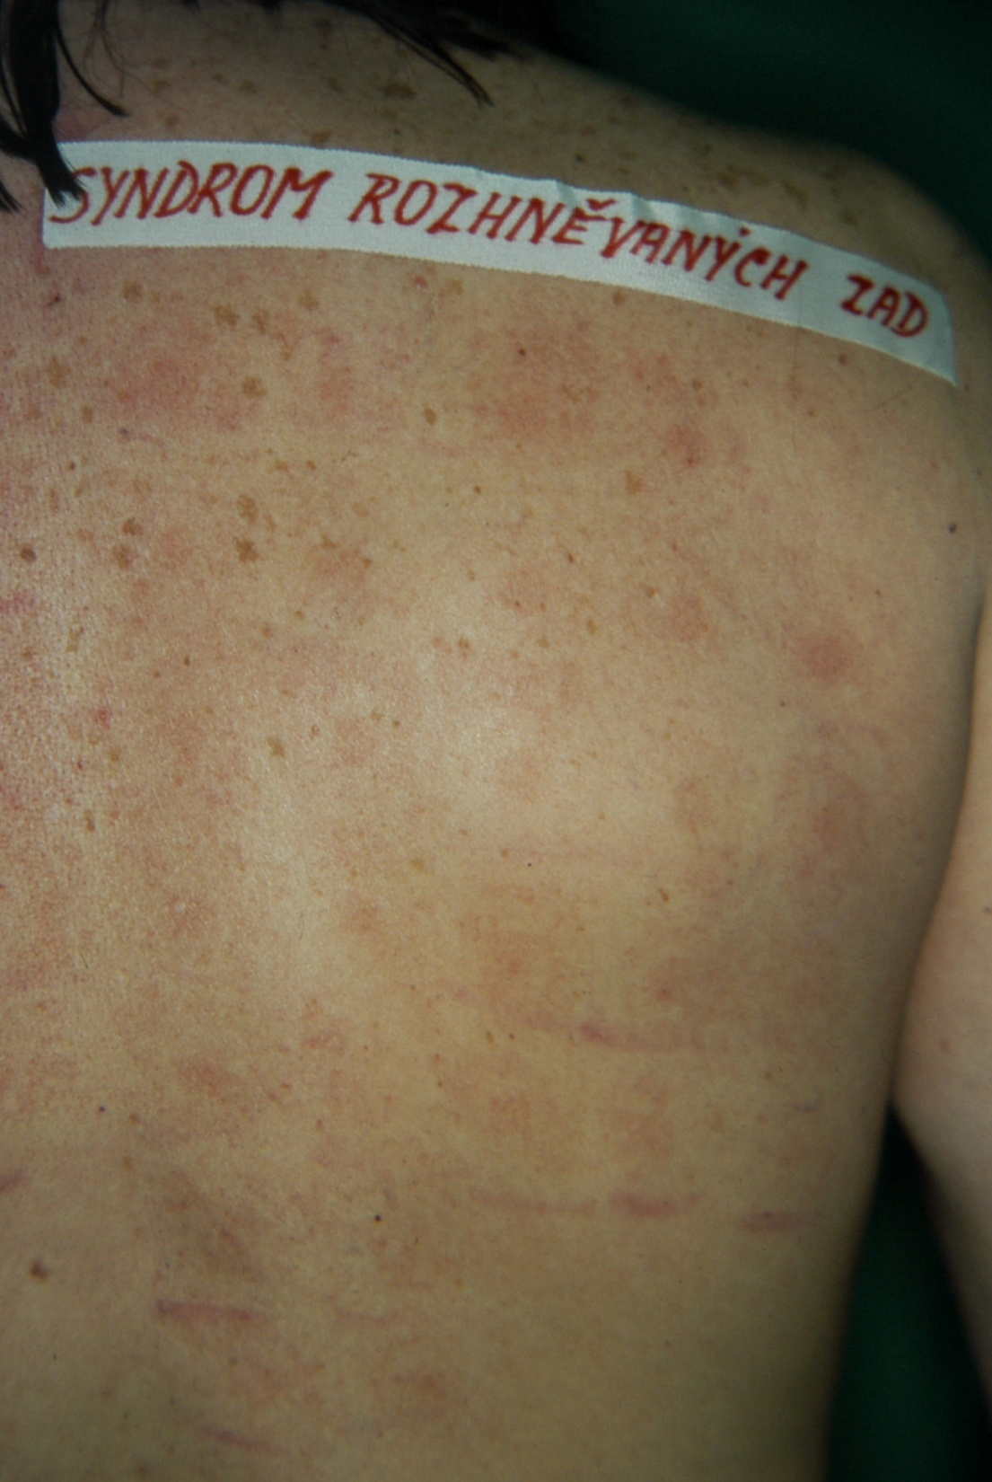

Slide 12
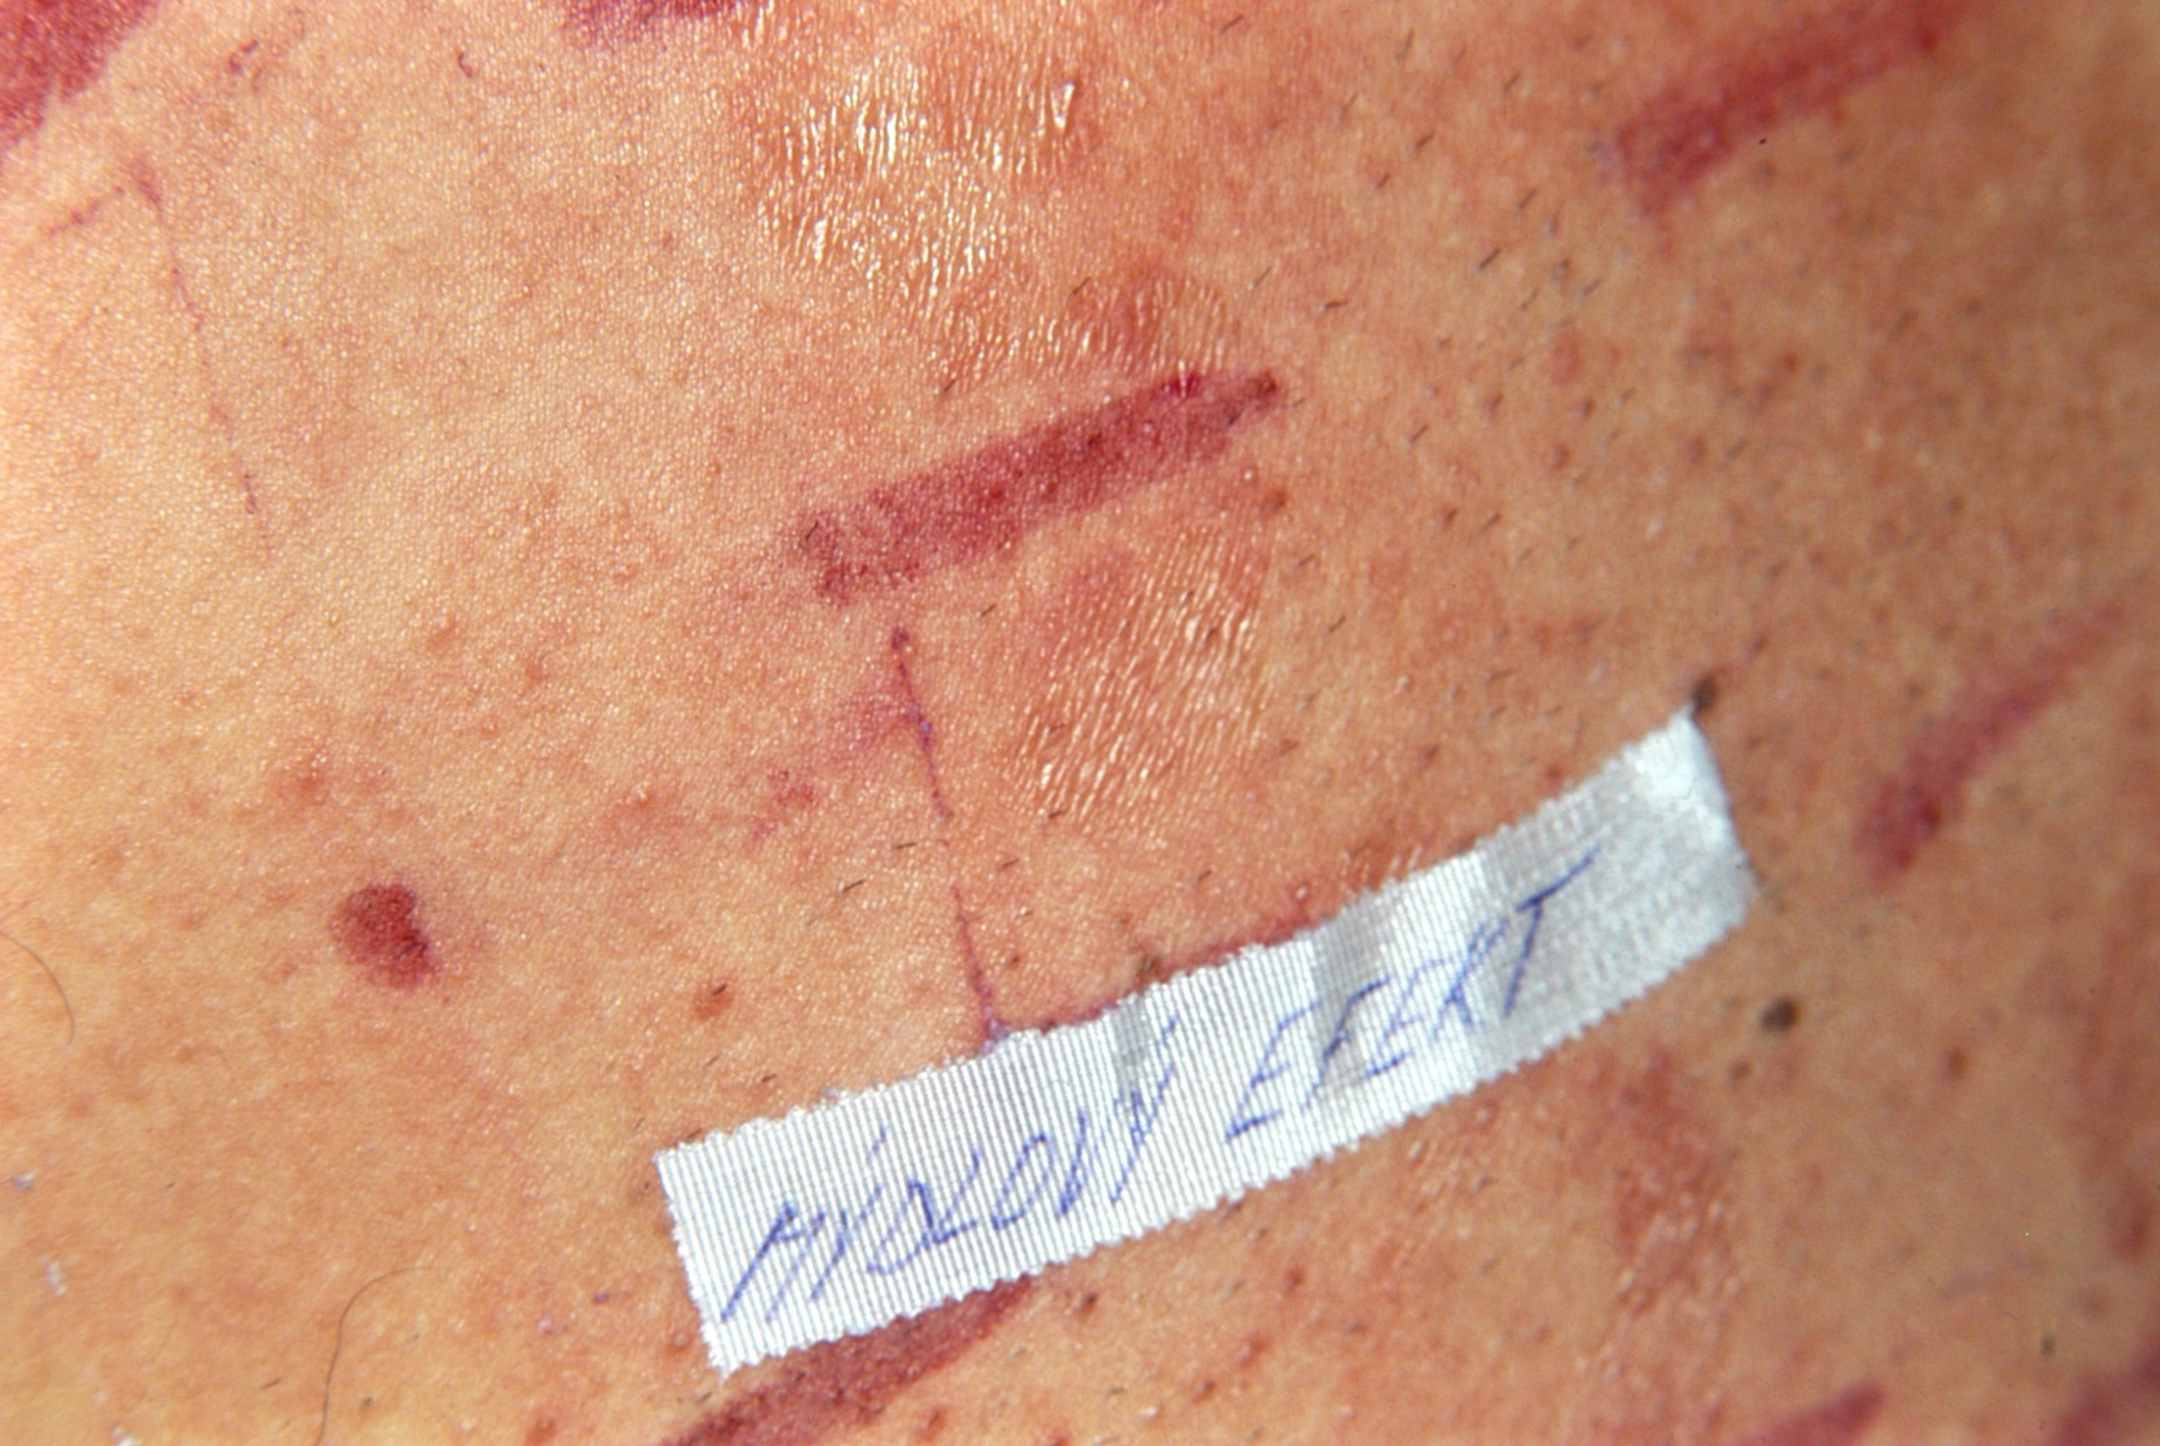

Slide 13
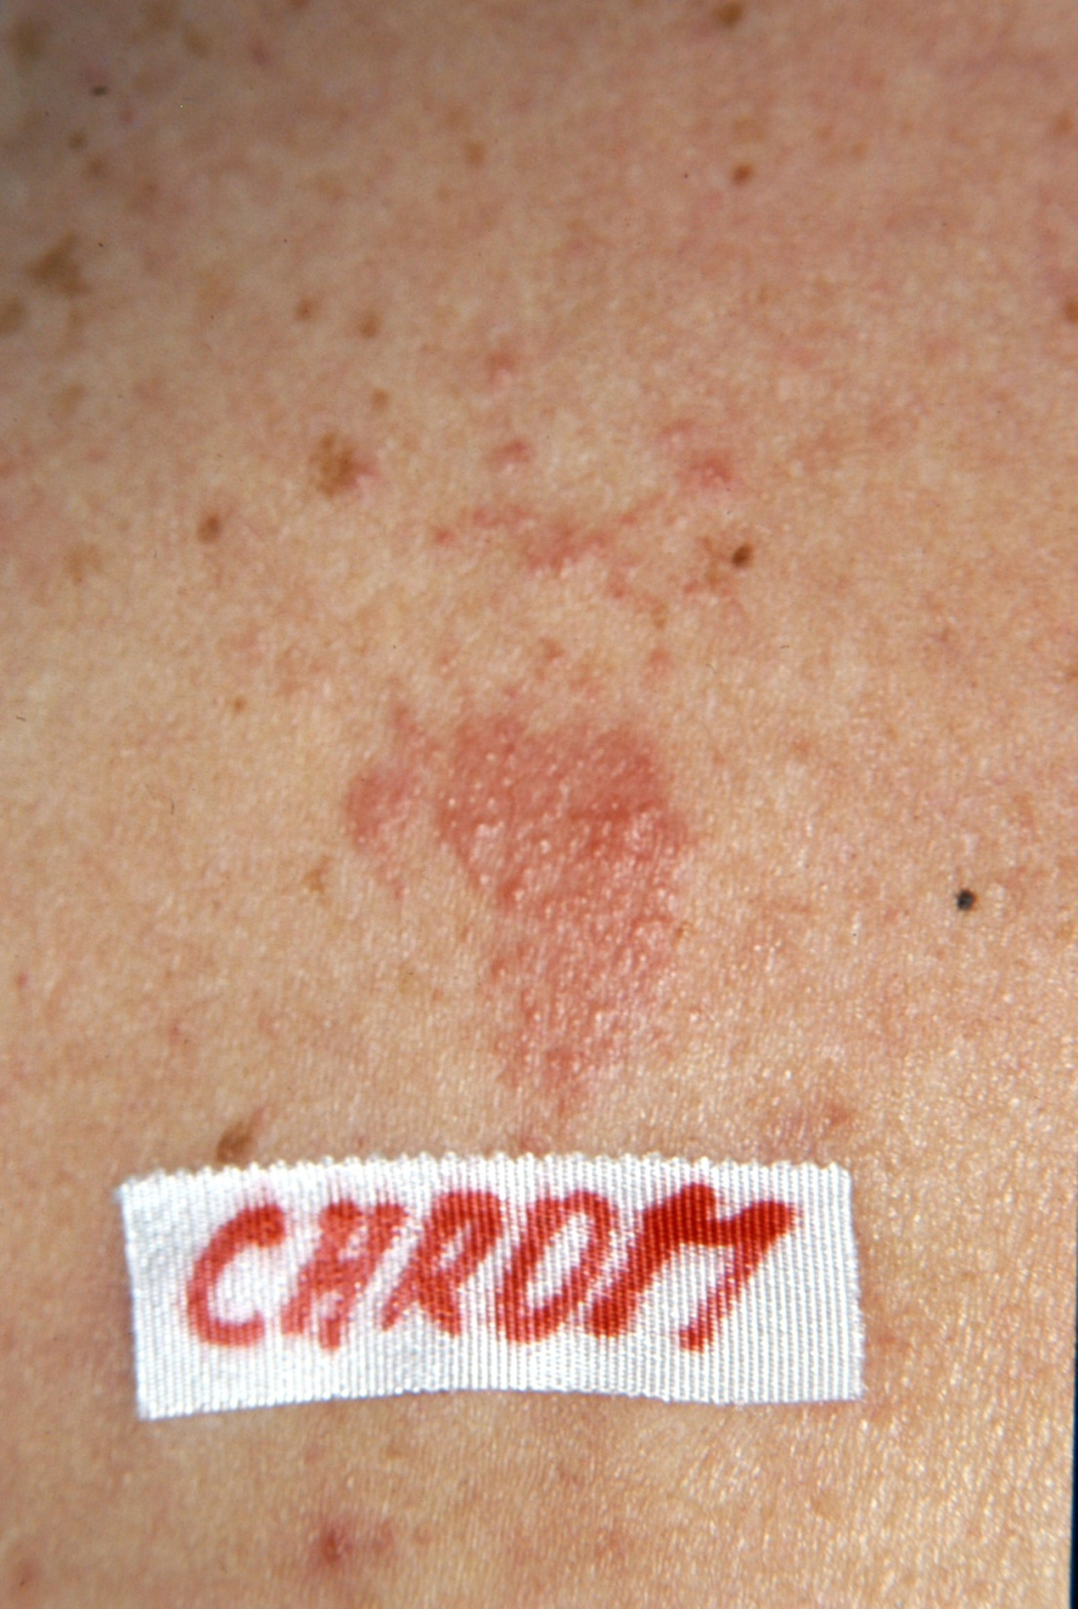

Slide 14
EVROPSKÁ STANDARDNÍ SADA
Poř. | Testovaná látka |  | 24 hod. | 48 hod. | 72 hod. | 96 hod. | Poznámka
1. | Kaliumdichromát | 0,5 % vaz.
2. | Neomycinsulfát | 20,0 % vaz.
3. | Thiuram-mix | 1,0 % vaz.
4. | Parafenylendiamin | 1,0 % vaz.
5. | Kobaltchlorid | 1,0 % vaz.
6. | Benzocain | 5,0 % vaz.
7. | Formaldehyd | 1,0 % aqua
8. | Kalafuna | 20,0 % vaz.
9. | Clioquinol | 5,0 % vaz.
10. | Peru balzám | 25,0 % vaz.
11. | IPPD | 0,1 % vaz.
12. | Alkoholes adipis lanae | 30,0 % vaz.
13. | Mercapto-mix | 2,0 % vaz.
14. | Epoxidová pryskyřice | 1,0 % vaz.
15. | Parabeny-mix | 16,0 % vaz.
16. | Paratertiarybutyl-fenolformaldehydová pr. | 1,0 % vaz.
17. | Fragrance-mix | 8,0 % vaz.
18. | Quaternium-15 | 1,0 % vaz.
19. | Niklsulfát | 5,0 % vaz.
20. | Kathon CG | 0,01 % aqua
21. | Merkaptobenzothiazol | 2,0 % vaz.
22. | Sesquiterpenolaktony-mix | 0,1 % vaz.
23. | Primin | 0,01 % vaz.
24. | Budesonid | 0,01 % vaz.
25. | Tixocortol-21-pivalat | 0,1 % vaz.
26. | 1,2-dibromo-2,4-dicyanobutan | 0,5 % vaz.
27. | Lyral | 5,0 % vaz.
28. | Fragrance-mix II | 14,0 % vaz.

Slide 15
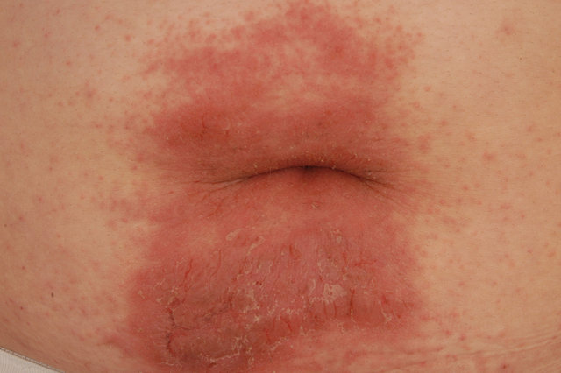
obruby brýlí
prsten
Eczema contactum – nikl
hodinky – přezka
knoflík riflí

Slide 16
Eczema contactum – nikl
mince (pokladní)
Stopy niklu obráběcí kapaliny (obráběč kovů) – atopická baze

Slide 17
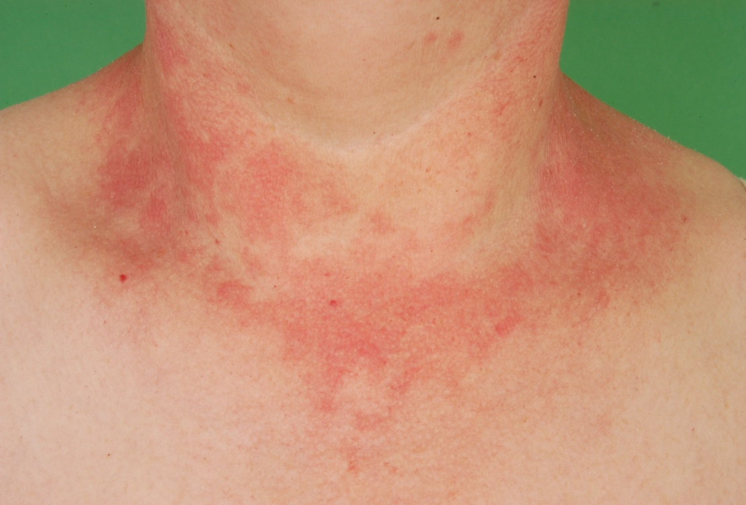
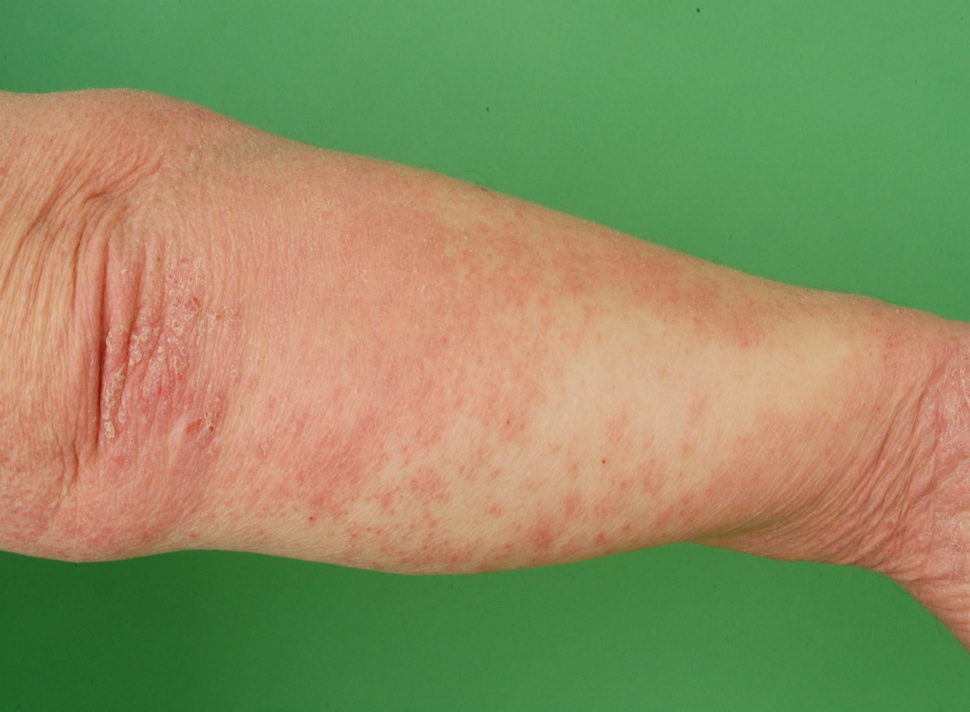
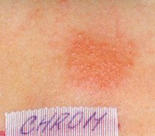
Eczema contactum – chrom (cement) – zedník

Slide 18
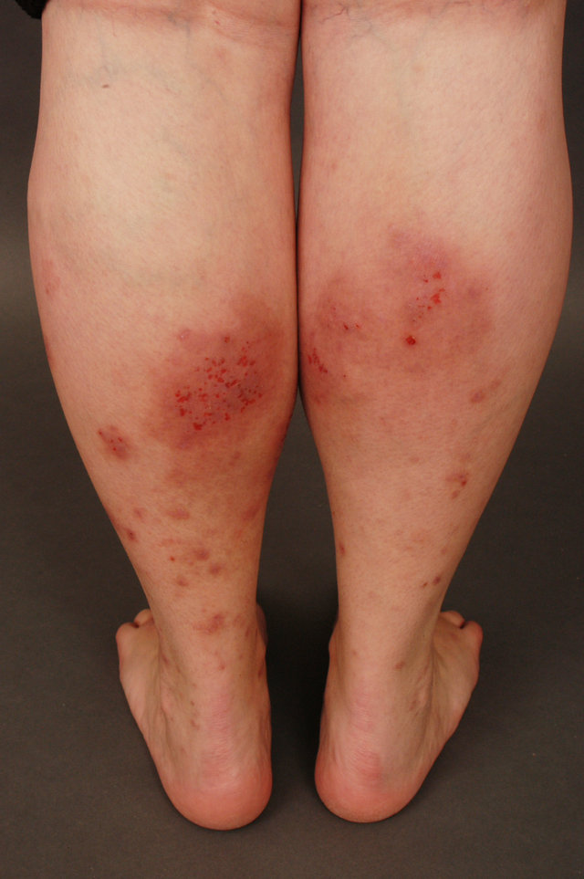
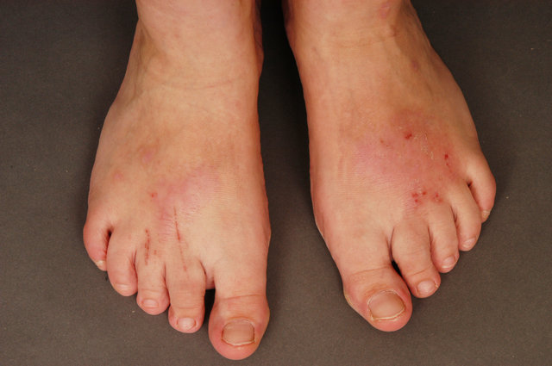
Eczema contactum – chrom – pracovní obuv

Slide 19
Eczema contactum – kobalt + nikl

Slide 20
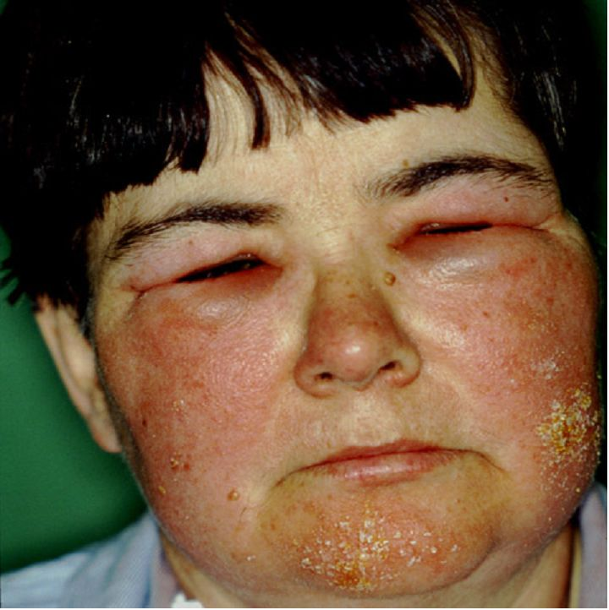
Eczema contactum – formaldehyd a Quaternium-15 (kosmetické přípravky)
impetiginizace

Slide 21
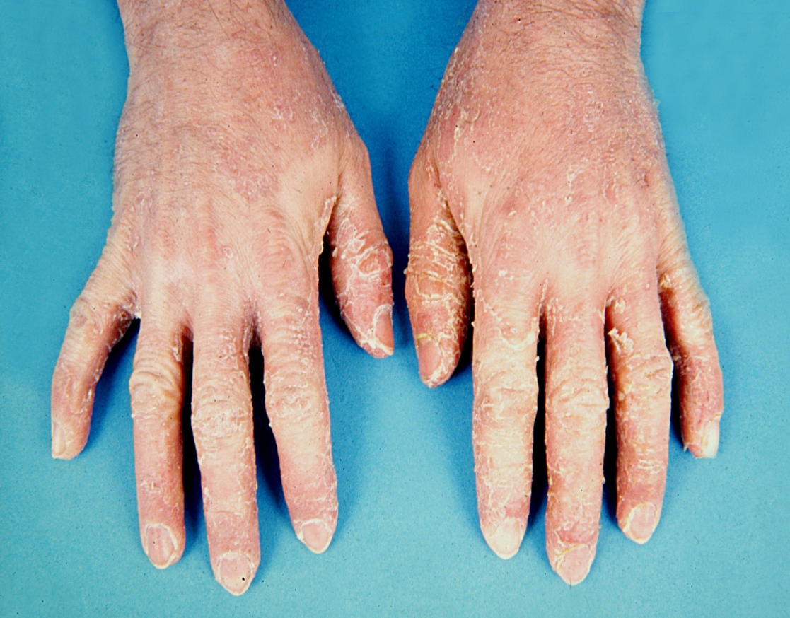
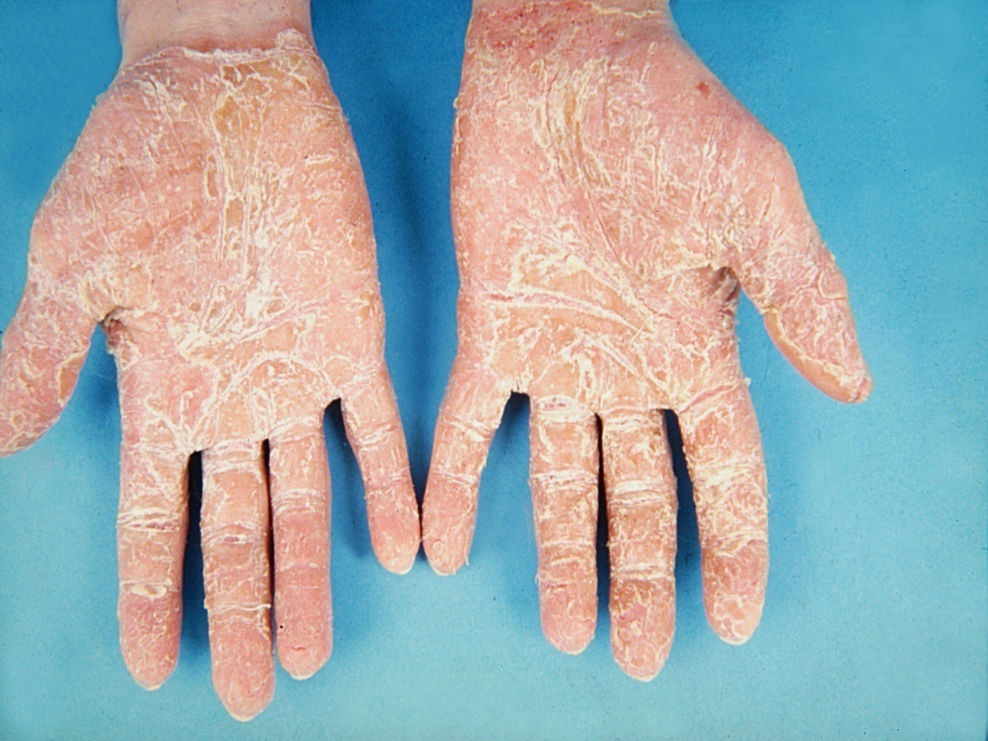
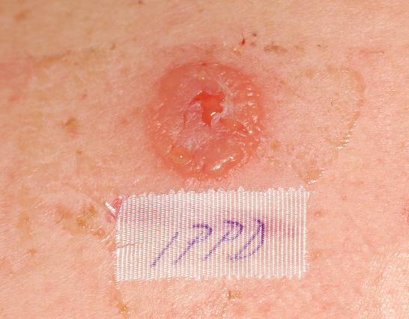
Eczema contactum – guma hadice (antioxidant IPPD) – obráběč kovů – atopická baze

Slide 22
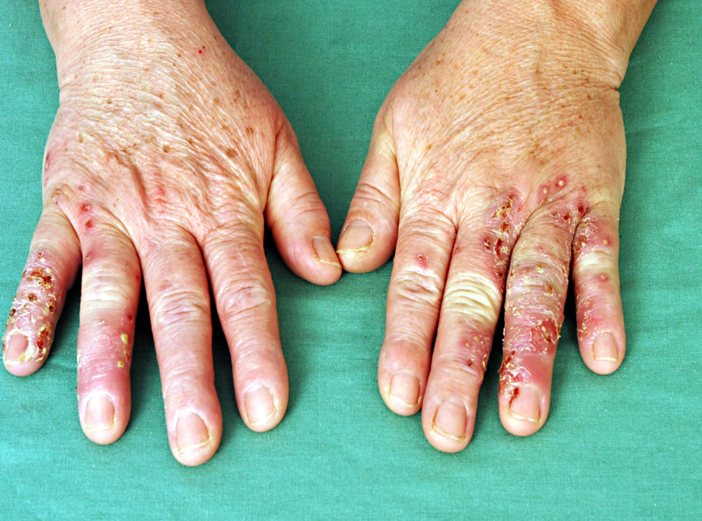
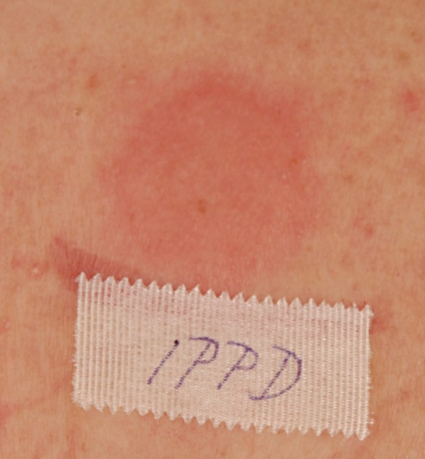
Eczema contactum – guma hadice (antioxidant IPPD) – obráběč kovů

Slide 23
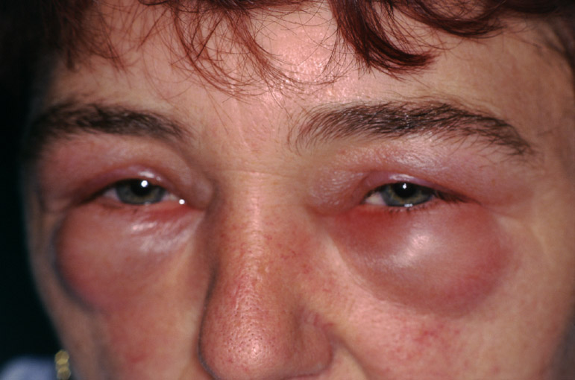
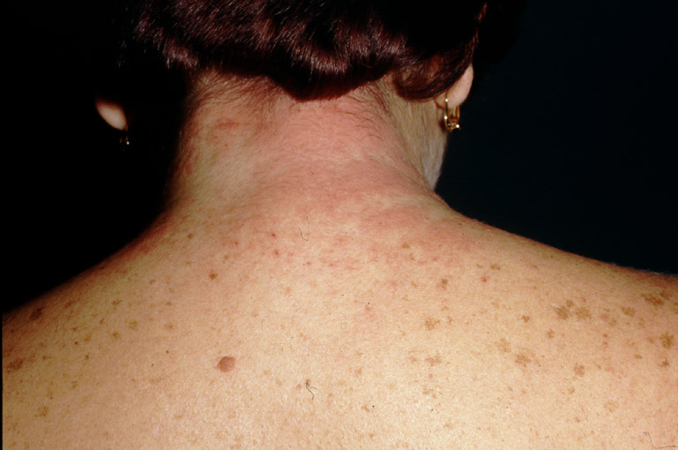
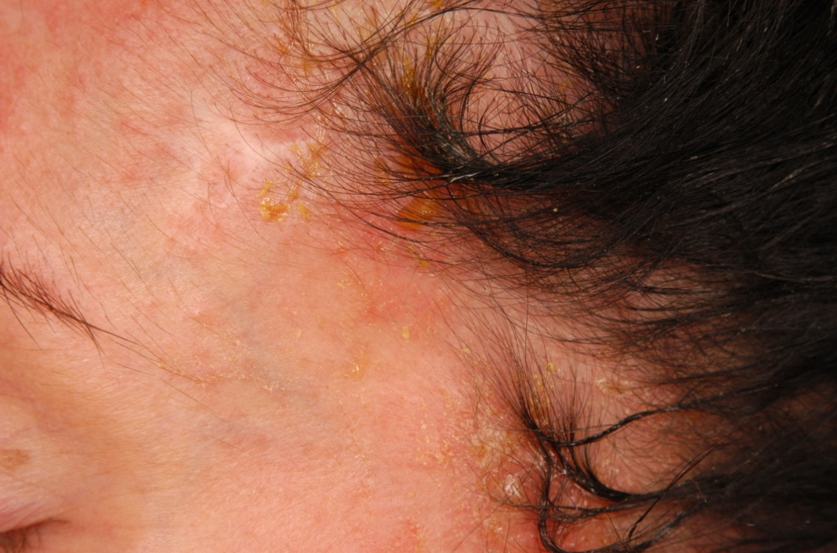
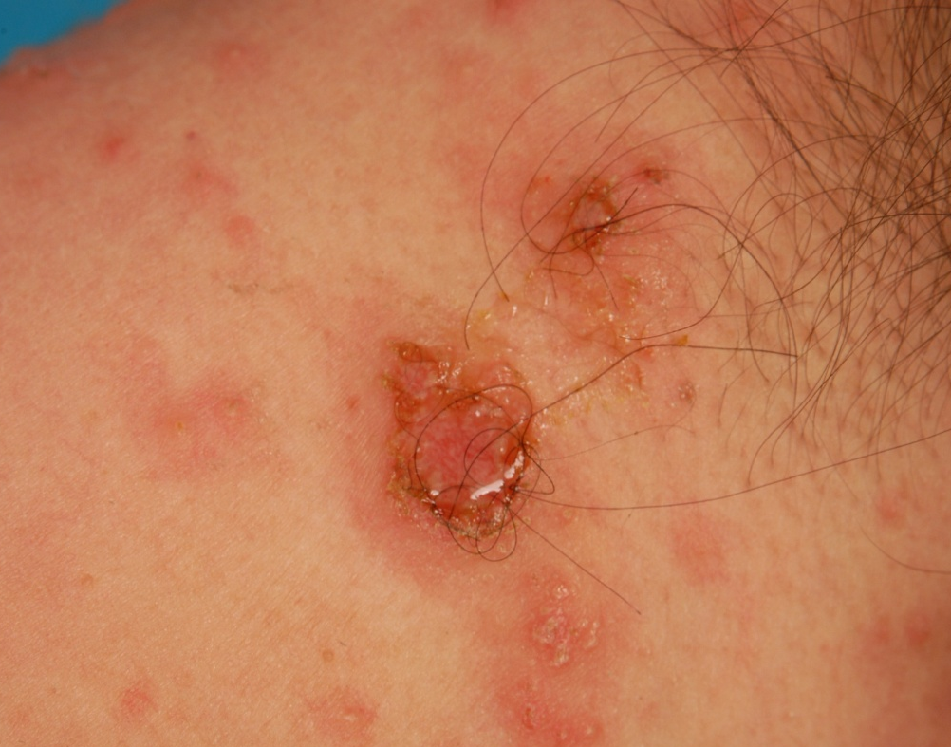
Eczema contactum – PPD – barva na vlasy

Slide 24
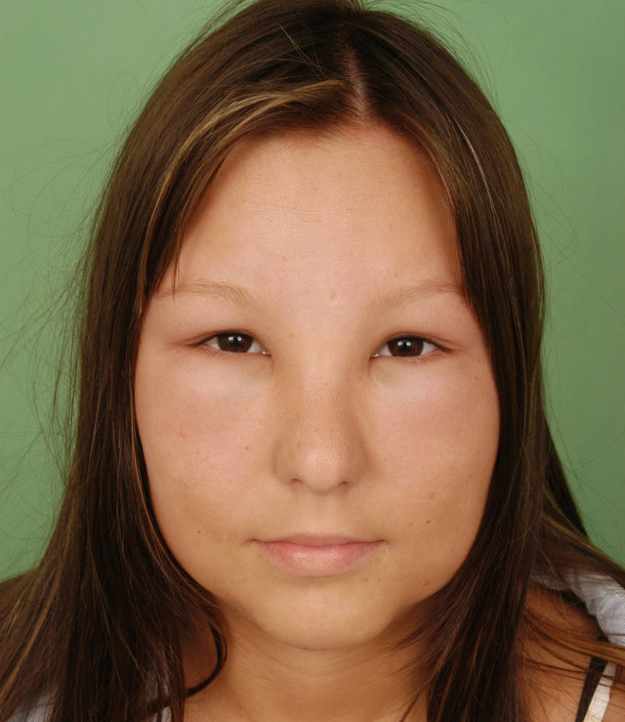
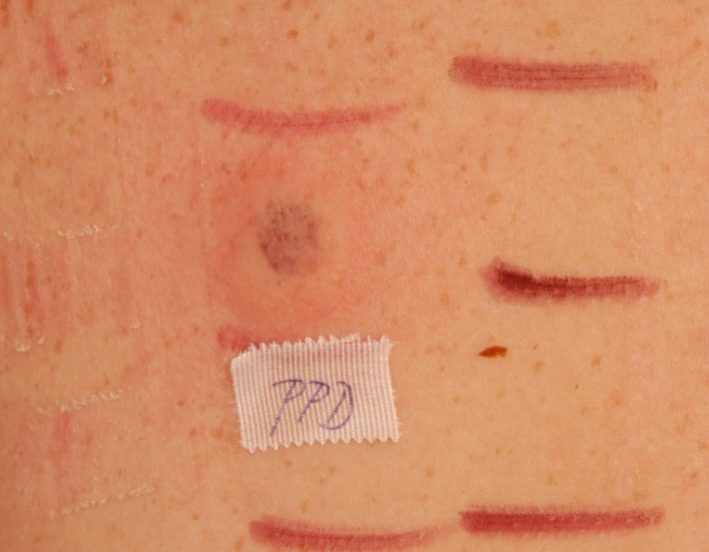
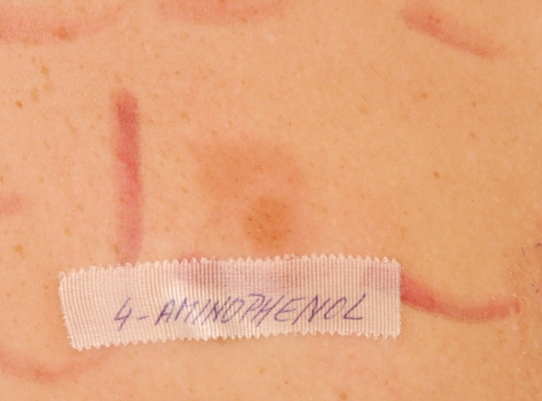
Eczema contactum – PPD, 4-aminofenol – barva na vlasy

Slide 25
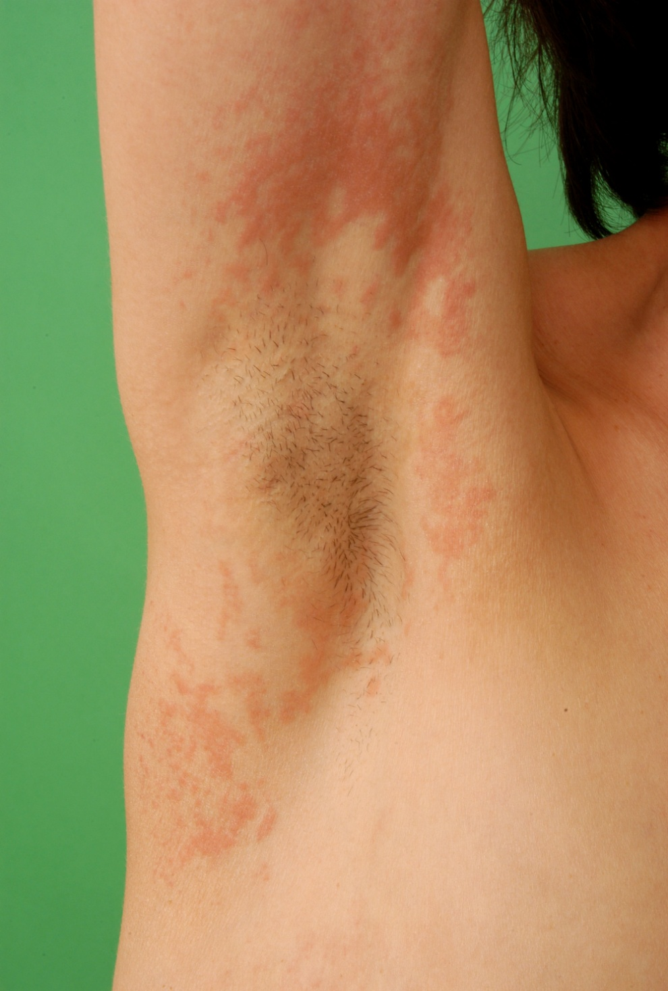
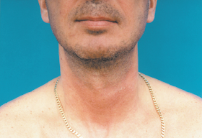
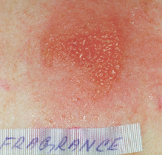
voda po holení
Eczema contactum – fragrance-mix
antiperspirant

Slide 26
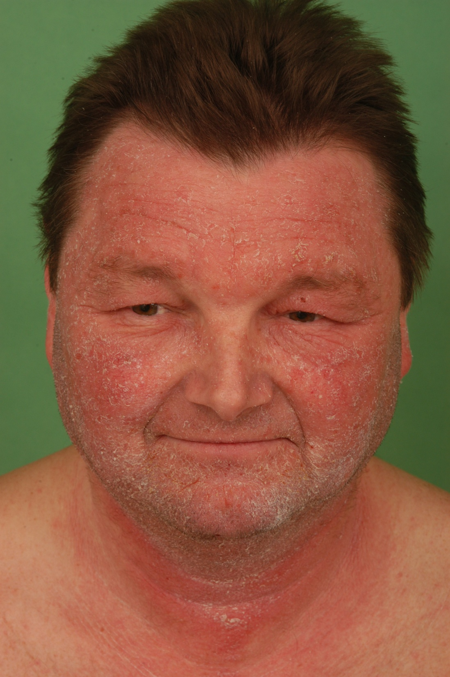
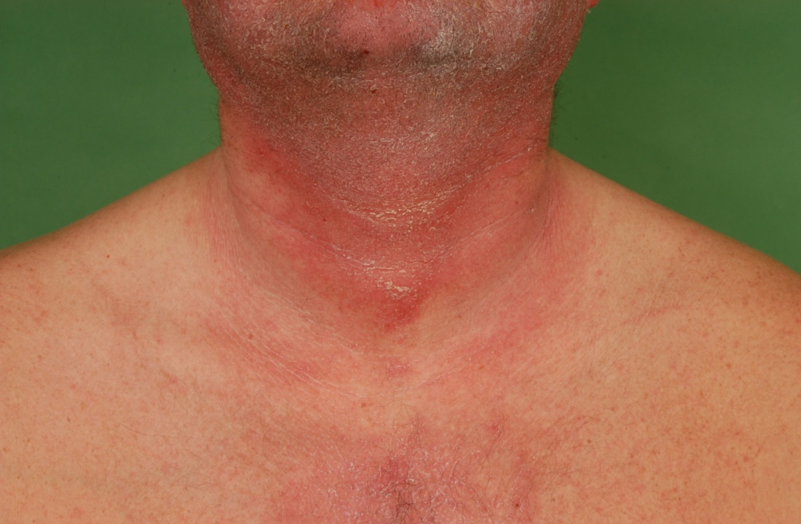
Eczema contactum – fragrance (voda po holení)

Slide 27
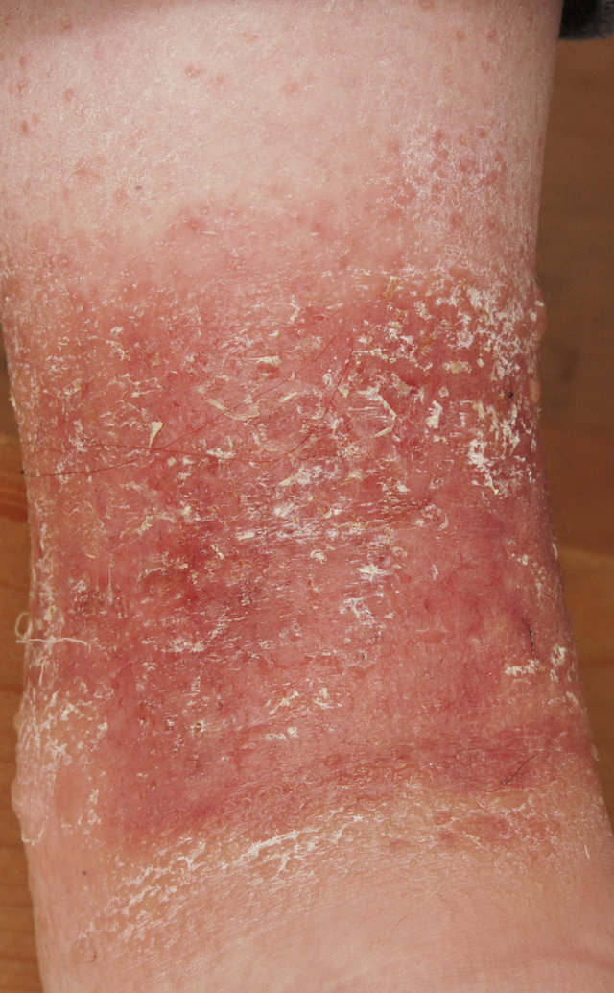
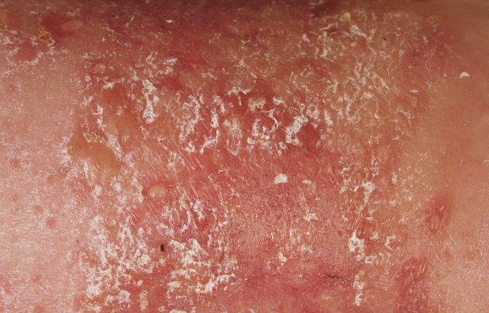
Eczema contactum – peru balzám, tea tree, levandulový, eukalyptový, rozmarýnový a jalovcový olej, borový a smrkový extrakt, fragrance-mix II, kalafuna, limonen, alkoholes adipis lanae, nikl (přípravky lidového léčitelství, přípravky farmaceutické, přezka hodinek) – atopická baze

Slide 28
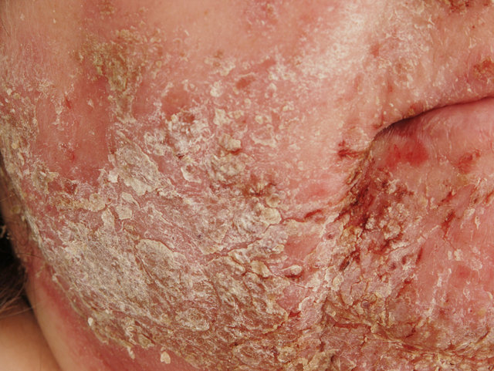
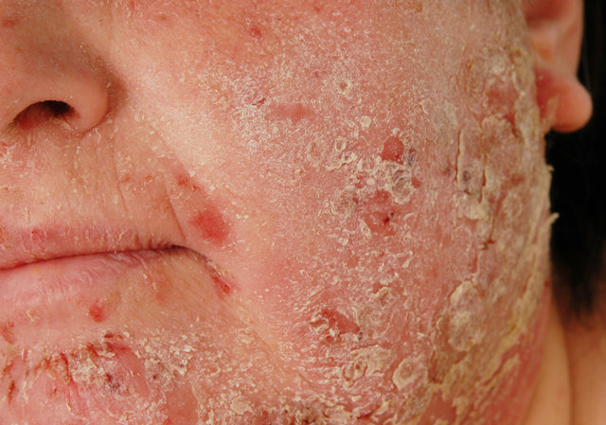
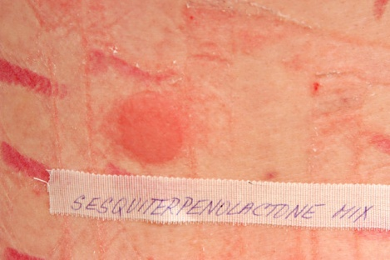
Eczema atopicum et contactum
– extr. Chamomillae (farmaceutické a kosmetické přípravky) – impetiginizace

Slide 29
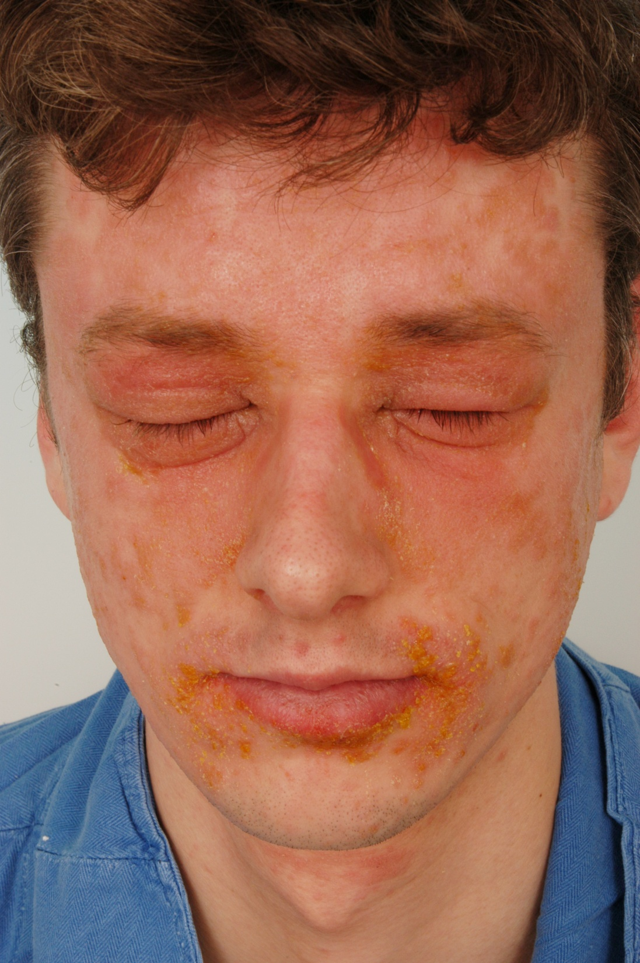
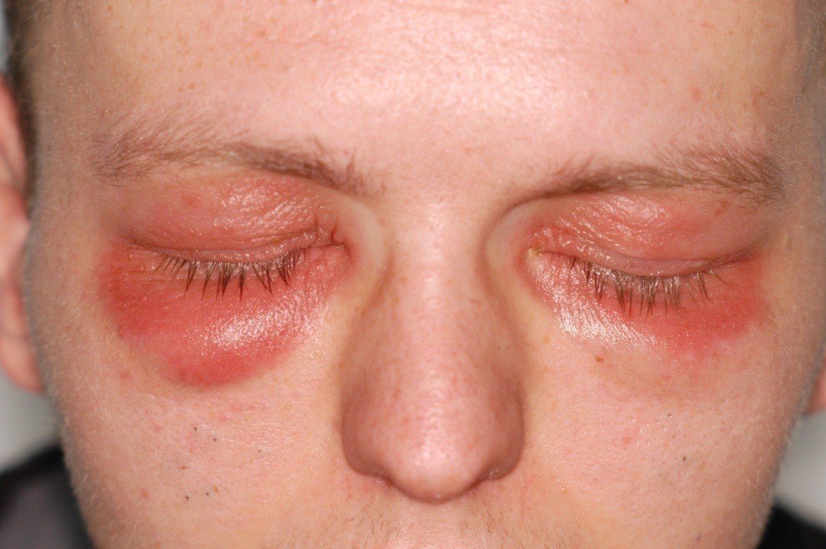
Eczema contactum – extr. Calendulae (přípravky lidového léčitelství)
Eczema atopicum impetiginisatum
Eczema contactum – měsíčková mast

Slide 30
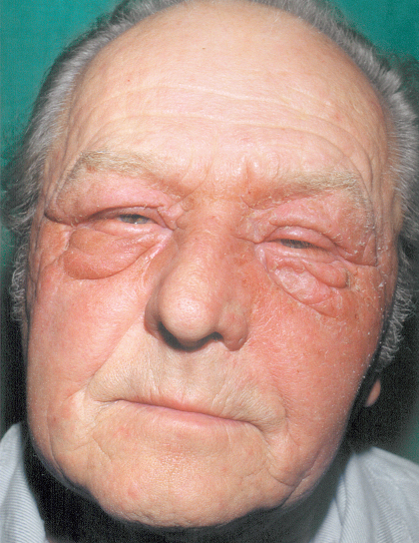
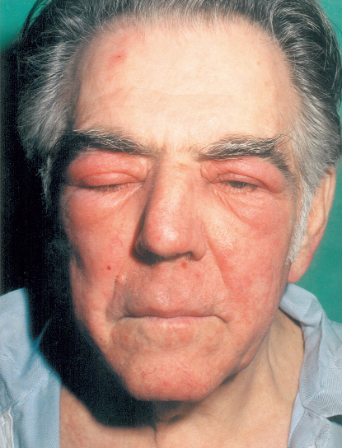
Eczema contactum – chryzantéma, arnika, heřmánek, alcoholes adipis lanae, neomycin, Peru balzám, propolis (rostliny, dermatologická externa, kosmetické přípravky, přípravky lidového léčitelství)
Eczema contactum – heřmánek, propolis, formaldehyd, alcoholes adipis lanae, clioquinol (dermatologická externa, přípravky lidového léčitelství, kosmetické přípravky) (základní dg – chronická venózní insuficience – ulcus cruris)

Slide 31
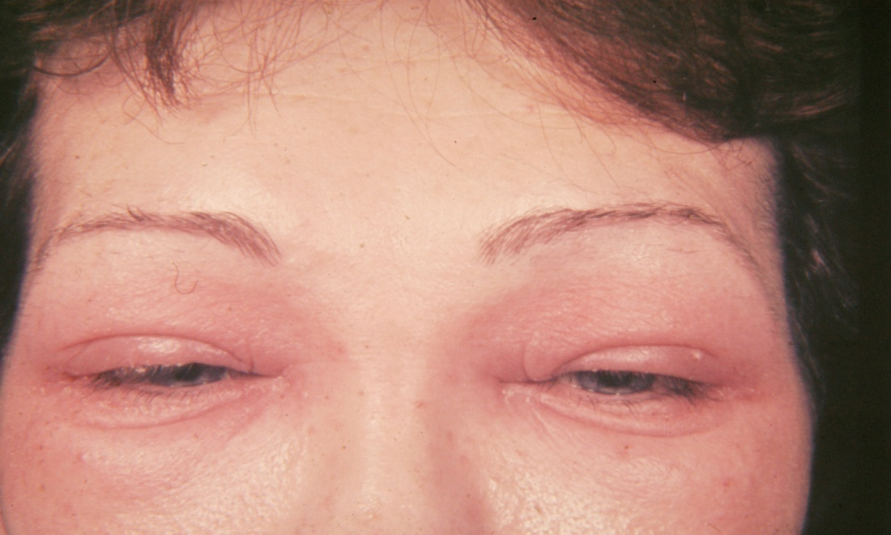
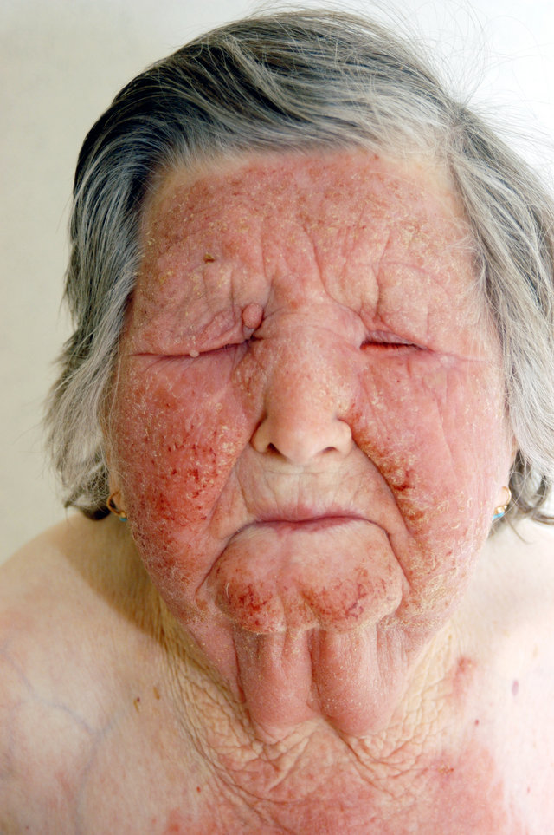
Eczema contactum – neomycin (O-Framykoin)
Eczema contactum – neomycin (oční kapky)

Slide 32
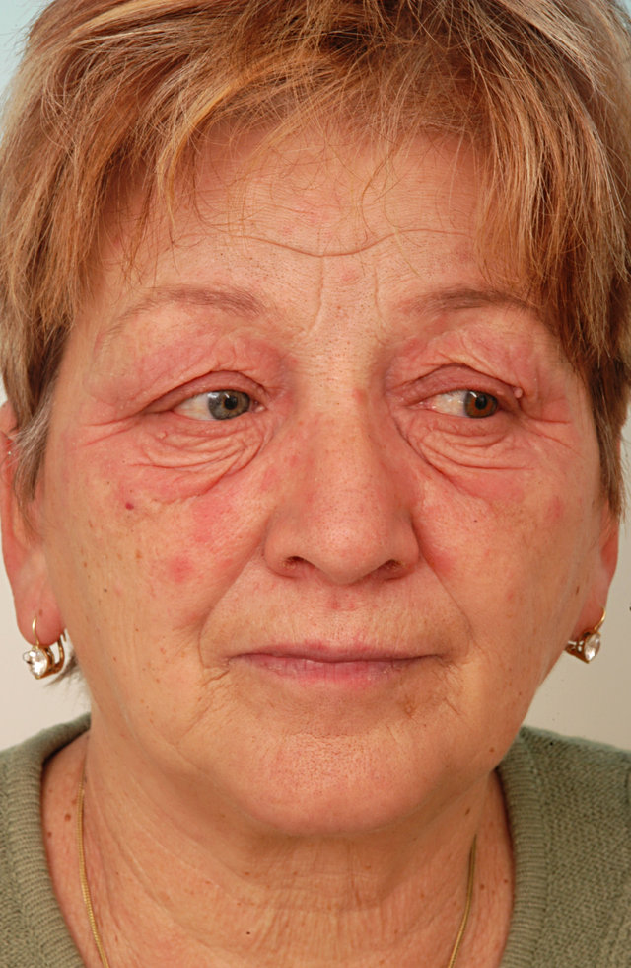
Eczema contactum – kortikosteroidy – tixokortolpivalát

Slide 33
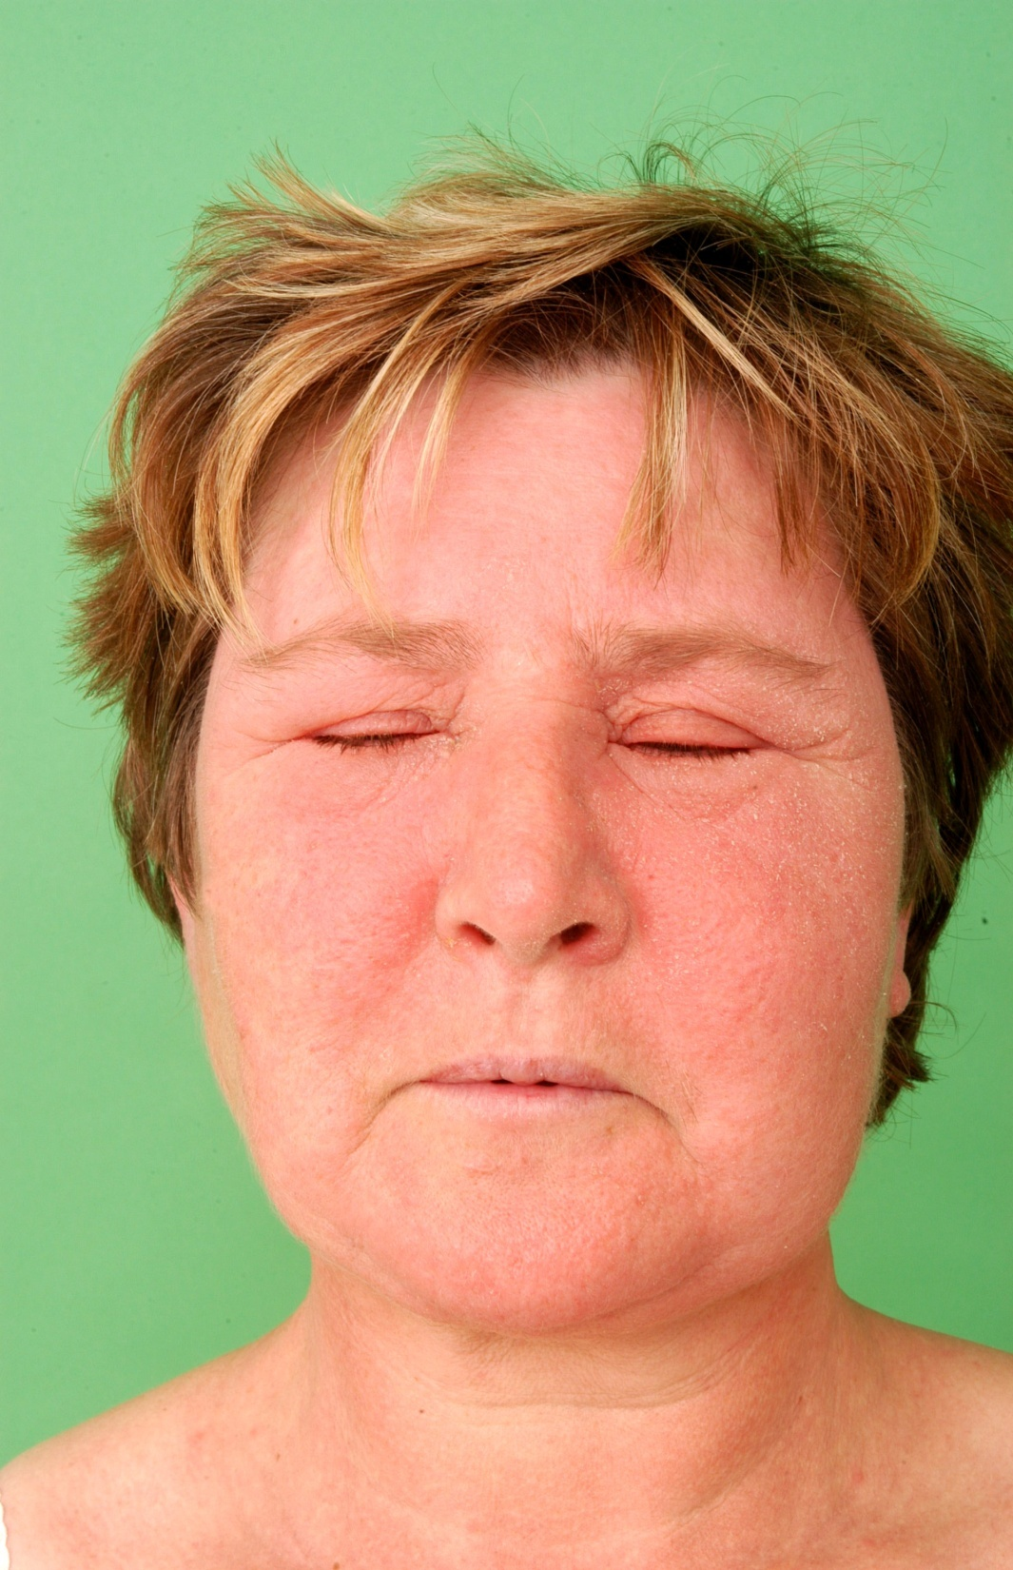
Eczema contactum – kortikosteroidy, nikl, propylenglykol, propylgalát

Slide 34
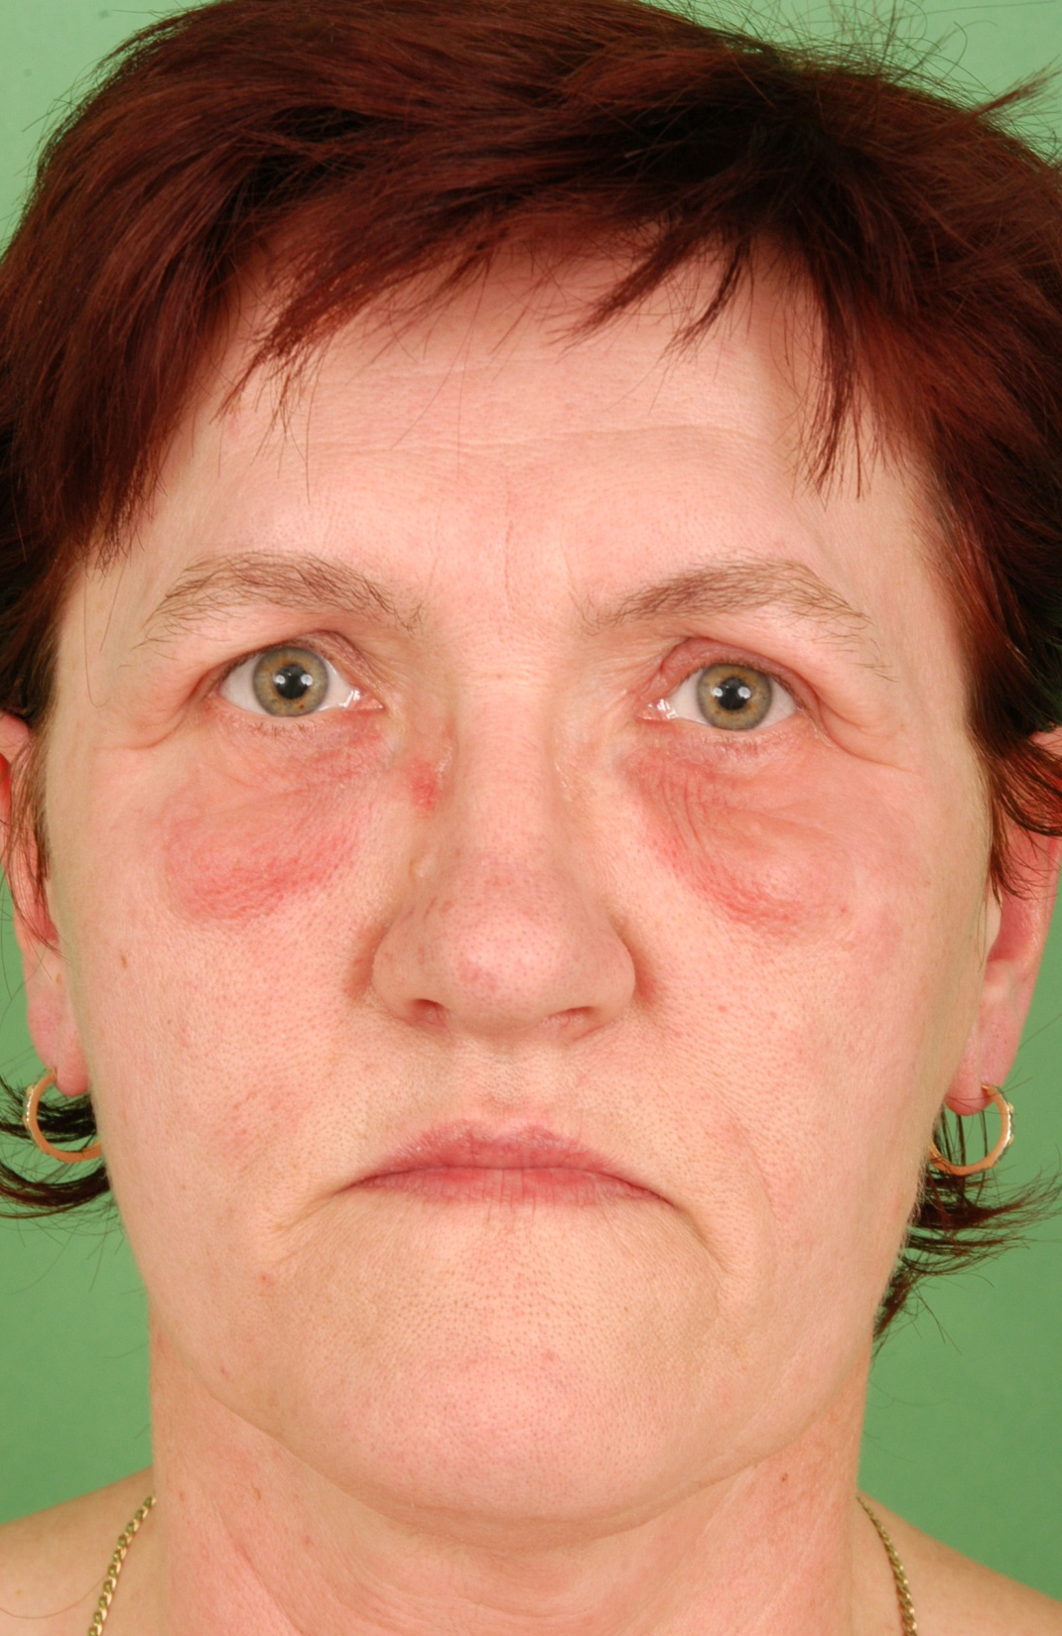
Eczema contactum – parabeny, alcoholes adipis lanae (přípravky farmaceutické)

Slide 35
Eczema contactum – parabeny, alcoholes adipis lanae, formaldehyd, kyselina sorbová (kosmetické přípravky) – susp. atopická baze

